Slide 1
Wählen Sie eine Farbe

Slide 2
Stress

Slide 3
Ich schlafe pro Nacht...
5> Stunden
5-7 Stunden
8< Stunden

Slide 4
Haben Sie oft Kopfschmerzen?
Ja
Nein

Slide 5
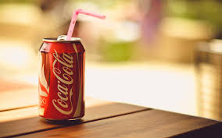
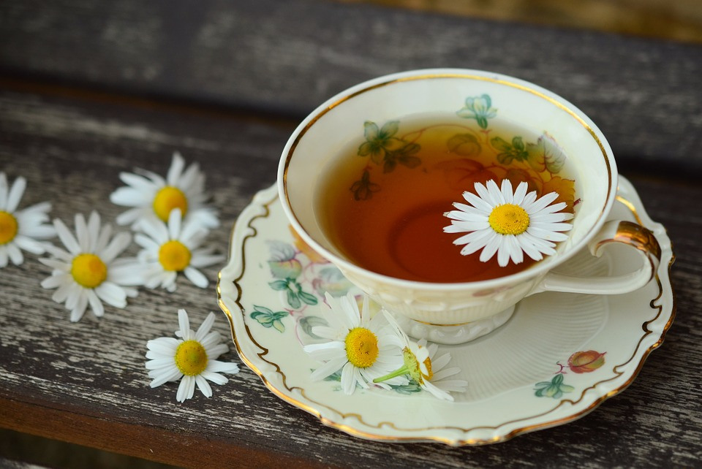
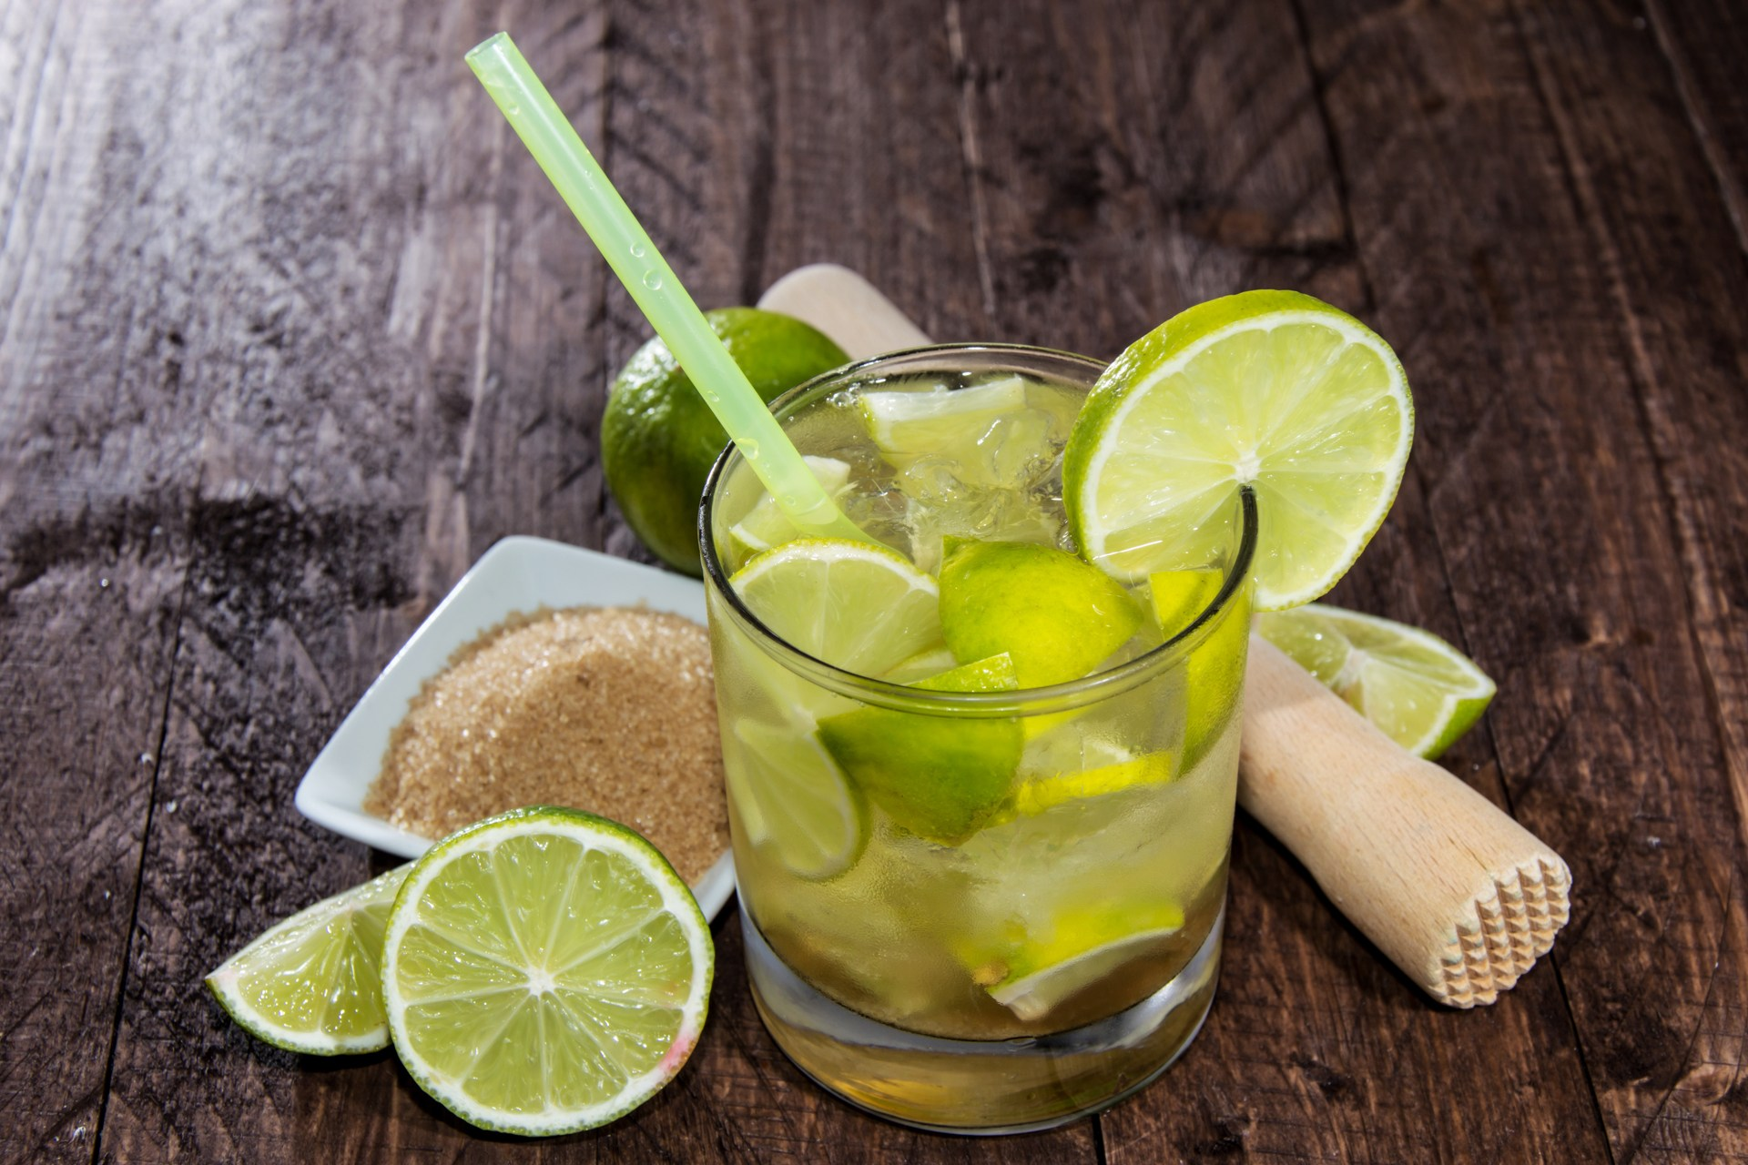
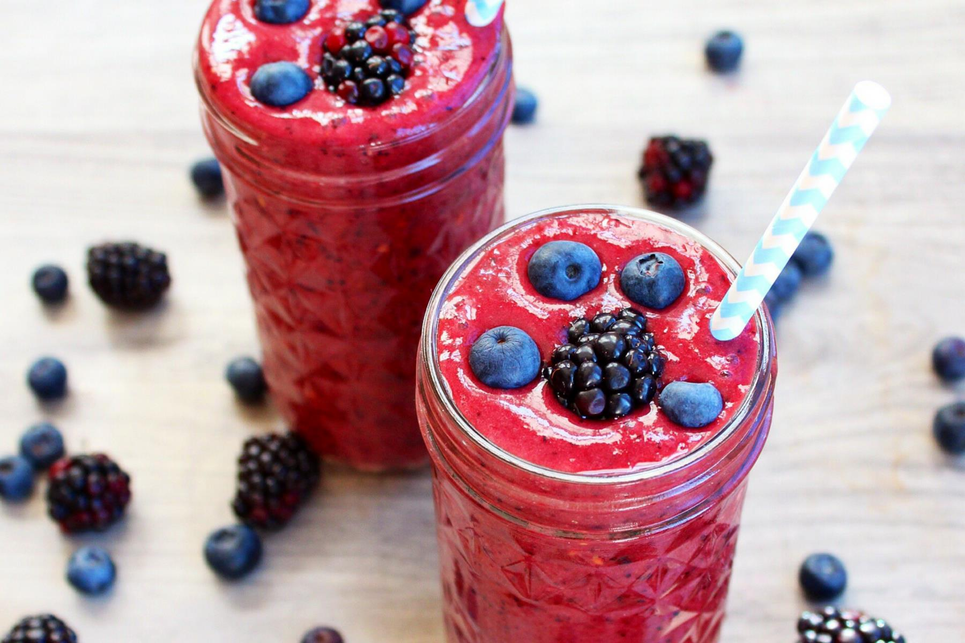
Wählen Sie ein Getränk

Slide 6
Sie sind eher...
optimistisch
pessimistisch

Slide 7
Ich höre ... laute Musik
nie
wöchentlich
jeden Tag
mehrmals täglich

Slide 8
Wären Sie manchmal lieber eine Katze?
ja
nein
nein, aber manchmal
wäre ich gern ein Vogel

Slide 9
Haben Sie hohe Erwartungen an sich oder an Andere?
ja
nein

Slide 10
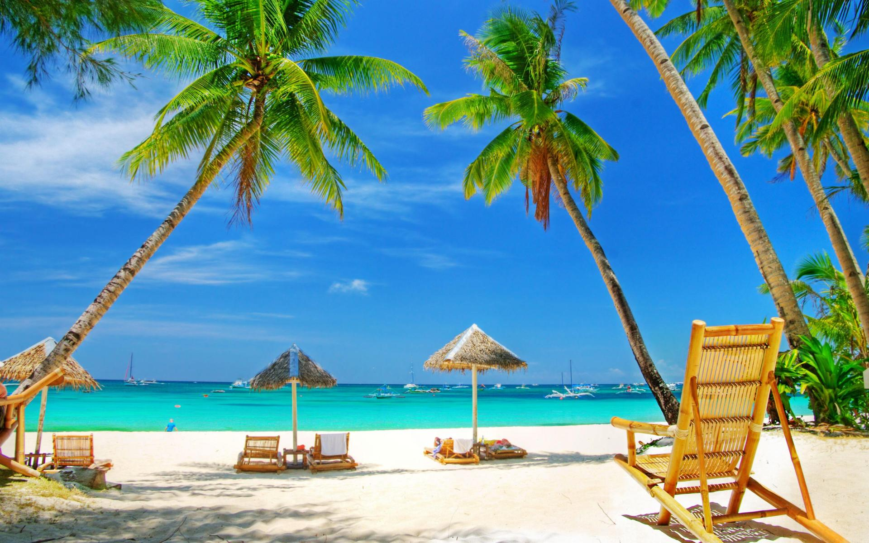
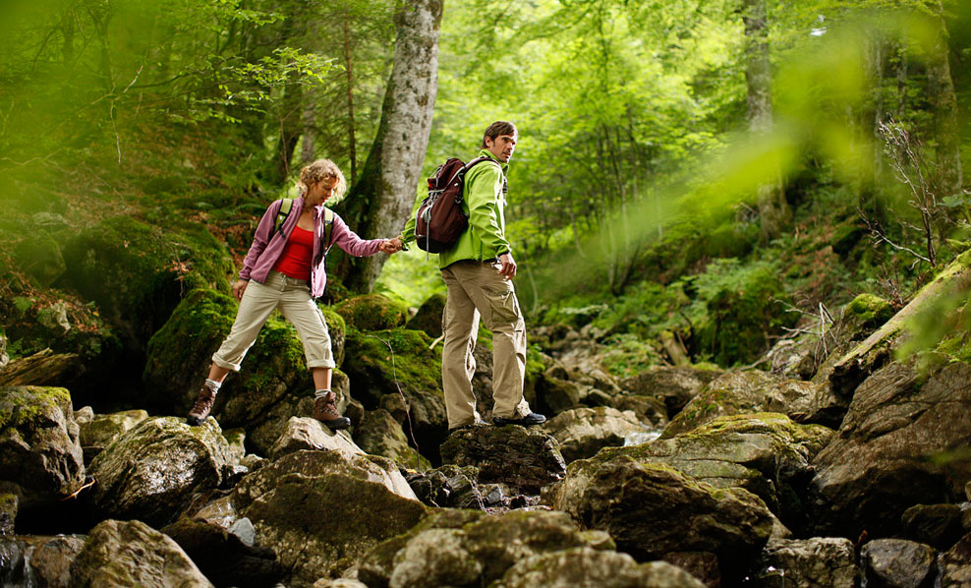
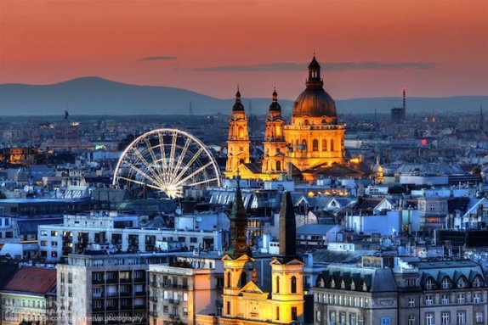
Wie sehen Ihre Traumferien aus?

Slide 11
Sie messen sich oft an anderen. Verwechseln Sie Ihr Glück nicht mit dem der Übrigen. Sobald Sie mit sich selbst ins Reine kommen, erlangen Sie wahre Zufriedenheit.

Slide 12
Wie sehen Ihre Traumferien aus?

Slide 13
Eine Portion Selbstvertrauen würde Ihnen gut tun. Um zu wahrem Glück zu gelangen, muss aus der Raupe ein Schmetterling werden. Breiten Sie Ihre Flügel aus und befreien Sie sich von Ihren Lasten.

Slide 14
Hatten Sie in Ihrer Kindheit ein verstörendes Erlebnis (Tod, Unfall, Trennung...)?
Nein
Ja

Slide 15
Seit meinem letzten Stuhlgang...
ist eine Stunde vergangen
ist ein Tag vergangen
sind mehrere Tage vergangen
ist eine Woche vergangen

Slide 16
Wären Sie manchmal lieber eine Katze?
ja
nein
nein, aber manchmal
wäre ich gern ein Vogel

Slide 17
Nehmen Sie sich aktiv Zeit für sich selbst?
ja
nein, ich brauch das nicht
nein, aber ich würde gerne

Slide 18
Nehmen Sie sich aktiv Zeit für sich selbst?
ja
nein, ich brauch das nicht
nein, aber ich würde gerne

Slide 19
Nehmen Sie sich aktiv Zeit für sich selbst?
ja
nein, ich brauch das nicht
nein, aber ich würde gerne

Slide 20
Sie sind ein sehr harmoniebedürftiger Mensch. Akzeptieren Sie die Situationen, so wie sie sind. Die Welt dreht nur in eine Richtung.

Slide 21
Ihnen mangelt es manchmal an Fantasie. Die mentalen Lasten, die Sie sich selber aufbürden, lassen ihre kreativen Ader vertrocknen. Suchen Sie nach dem Regenbogen in ihrem Innern und helfen Sie dem Fluss ihrer Kreativität wieder auf die Sprünge.

Slide 22
Sie sind ein Freigeist. Halten Sie sich nicht zurück und lassen Sie die Pferde mit Ihnen durchgehen. Was andere denken, spielt keine Rolle.

